Slide 1
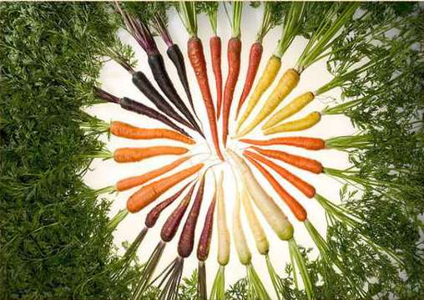
Генетичні основи селекції організмів
Виконала:
Учениця 11-А класу
Рязанцева Ірина

Slide 2
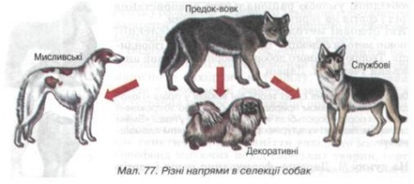
Селекція (від лат. Selectio − вибір, добір) − наука про методи створення сортів, гібридів рослин та порід тварин, штамів мікроорганізмів з потрібними людині якостями. В результаті селекційного процесу створено велику кількість сортів сільськогосподарських рослин і порід свійських тварин.

Slide 3
Селекцією також називають галузь про члени сільськогосподарського виробництва, яка займається виведенням сортів і гібридів сільськогосподарських культур, порід тварин.
Залежно від цілей селекцію проводять на якість (смак, зовнішній вигляд, збереження плодів та овочів, вміст білка та амінокислот у зерні, жирномолочність), стійкість до хвороб, шкідників та несприятливих кліматичних умов, урожайність рослин, плодючість та продуктивність у тварин тощо.
Основними методами селекції є добір, гібридизація з використанням гетерозису та цитоплазматичної чоловічої стерильності, поліплоїдія та мутагенез.

Slide 4
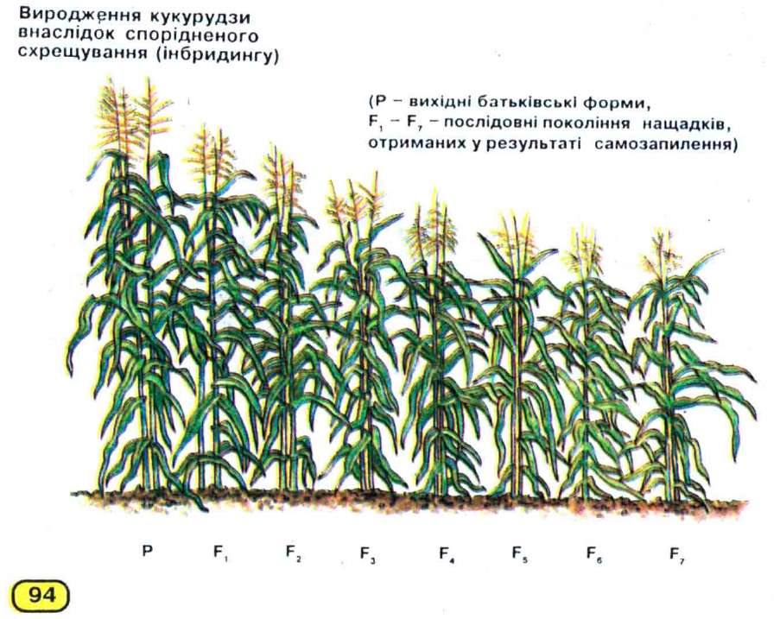
Історія розвитку селекції
Наукові основи селекції вперше заклав Чарльз Дарвін (1859). У зв'язку з розвитком генетики селекція вийшла з стану комплексу практичних заходів для виведення і поліпшення сортів рослин, порід свійських тварин і штамів мікроорганізмів і перетворилася на точну науку, базовану на експерименті.

Slide 5
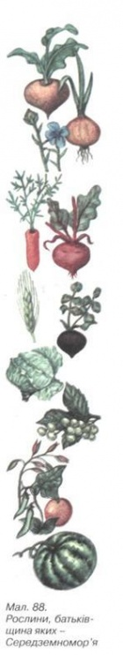
На українських землях були створені такі сорти сільськогосподарських рослин, як озима пшениця кримка, яра — полтавка, конюшина глухівка, яра вика вишневецька та багато інших. Як наука, селекція почала розвиватися в україні наприкінці 19 ст., Коли виникли перші станції для селекції цукрового буряка й інших сільськогосподарських культур: уладівська (1880), немерчанська (1886), іванівська (1887), верхняцька (1899), згодом миронівська (1911). Після занепаду під час революції їхню діяльність поновлено у 1920-их pp. І організовано нові.

Slide 6
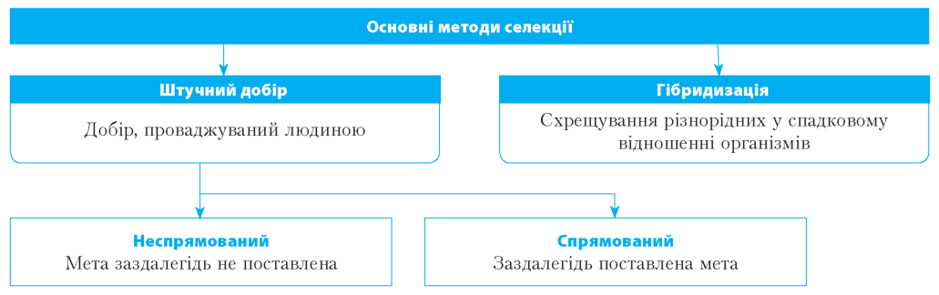
Основні методи селекції — це штучний добір і гібридизація.

Slide 7
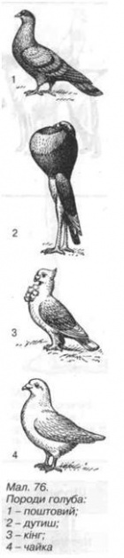
Теорію штучного добору створив видатний англійський учений Ч. Дарвін.
Основні положення своєї теорії він виклав у праці «Походження видів шляхом природного добору, або збереження обраних порід у боротьбі за життя» і розвинув у праці «Зміни свійських тварин і культурних рослин під впливом одомашнення».
На думку Ч. Дарвіна, формування порід і сортів почалося з приручення людиною диких видів тварин і вирощування диких видів рослин.

Slide 8
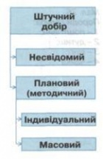
За Ч. Дарвіном, механізм штучного добору такий. Серед багатьох тварин або рослин певного виду людина вибирає для подальшого розмноження окремих особин, які відрізняються від інших станами ознак, що її зацікавили. Серед нащадків відібраних плідників також проводять добір: особин, які успадкували від батьків бажані для людини стани ознак, залишають для подальшого розмноження. Таким чином, із покоління в покоління бажаний для людини стан ознаки розвивається все більше, оскільки як плідників відбирають особин, у яких він виражений найкраще.

Slide 9
Ч. Дарвін припустив, що на початкових етапах створення культурних форм діяв несвідомий добір. Надаючи переваги при розмноженні певним особинам, людина не ставила перед собою свідомо завдання створити нові породи чи сорти і методично не застосовувала різні системи схрещування і типи штучного добору. Тільки у другій половині XVIII століття несвідому форму штучного добору почали змінювати на методичну: спеціально підбирали батьківські пари, застосовували різні варіанти схрещування і плановий добір серед одержаних нащадків за певними ознаками. Це дало можливість створювати породи або сорти із запланованими властивостями.

Slide 10
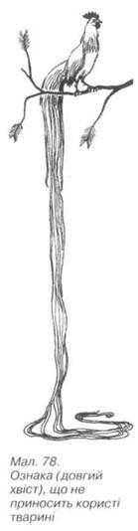
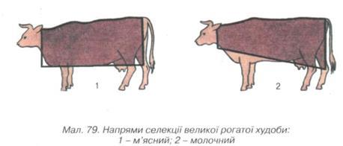
Отже, штучний добір — це вибір людиною господарсько найцінніших тварин, рослин, мікроорганізмів для одержання від них нащадків з бажаними станами ознак. Він є найважливішим елементом будь-якої селекційної роботи, необхідним не лише для збереження досягнутих результатів, а й для їхнього подальшого вдосконалення.

Slide 11
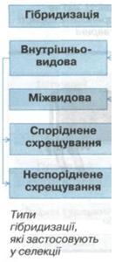
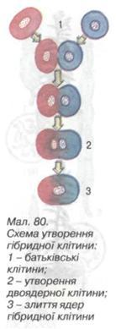
Гібридизація — це процес одержання нащадків унаслідок поєднання генетичного матеріалу різних клітин або організмів. Гібриди утворюються в результаті статевого розмноження або поєднання нестатевих клітин. В останньому випадку ядра таких гібридних клітин можуть зливатися або ж залишаються відокремленими

Slide 12
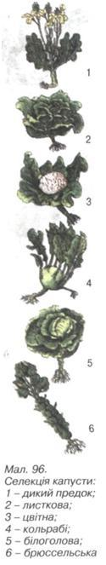
Гібридизація можлива як у межах одного виду (внутрішньовидова), так і між особинами різних видів і навіть родів (міжвидова, або віддалена). У свою чергу, внутрішньовидове схрещування буває спорідненим і неспорідненим.

Slide 13
Споріднене схрещування — це гібридизація організмів, які мають безпосередніх спільних предків. Залежно від ступеня генетичної спорідненості таке схрещування може бути більш або менш тісним. Найтісніші форми спорідненого схрещування спостерігають серед самозапильних рослин і гермафродитних тварин, яким притаманне самозапліднення. В організмів із перехресним заплідненням найтісніші форми спорідненого схрещування спостерігають у разі парування братів із сестрами, батьків з їхніми нащадками.
Унаслідок спорідненого схрещування з кожним наступним поколінням гібридів підвищується їхня гомозиготність. Це пояснюється тим, що чим більша генетична подібність батьківських форм, тим вища ймовірність поєднання в генотипі нащадків одних і тих самих алелей різних генів.

Slide 14
У самозапильних рослин уже в 10-му поколінні спостерігають майже повну гомозиготність (до 99,9%), а при схрещуванні братів із сестрами або батьків з нащадками такий самий результат може бути досягнений після 20-го покоління. Проте 100%-ної гомозиготності за всіма генами досягти не вдається, оскільки вона порушується мутаціями, що виникають.
Споріднене схрещування може призводити до негативних наслідків: ослаблення або навіть виродження нащадків

Slide 15
Неспоріднене схрещування — це гібридизація організмів, які не мають тісних споріднених зв'язків, тобто представників різних ліній, сортів чи порід одного виду. Неспорідненими вважають особин, у яких не було спільних предків щонайменше протягом останніх шести поколінь. Неспоріднене схрещування застосовують для поєднання в генотипі нащадків генів, які зумовлюють цінні якості, властиві представникам різних ліній, порід або сортів. За своїми генетичними наслідками неспоріднене схрещування прямо протилежне спорідненому. При неспорідненому схрещуванні з кожним наступним поколінням зростає гетерозиготність нащадків. Адже зі зменшенням ступеня спорідненості організмів зростає ймовірність наявності в них різних алелей певних генів.

Slide 16
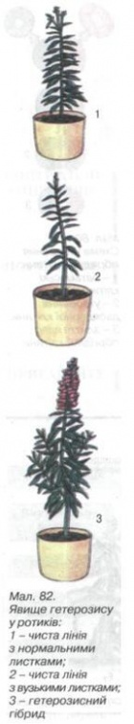
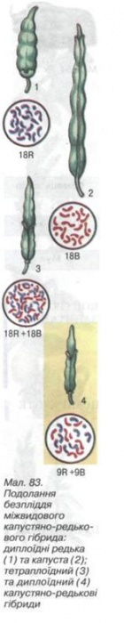
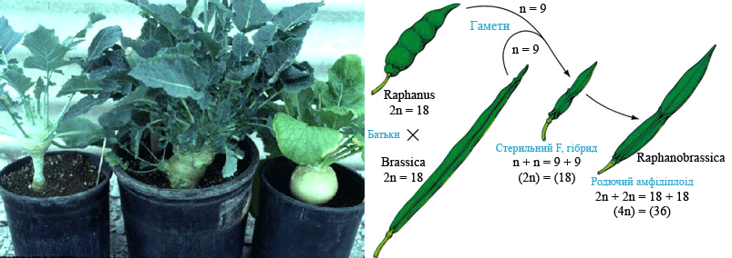
У нащадків від неспорідненого схрещування часто спостерігають явище гетерозису, або гібридної сили

Slide 17
Гетерозис (від грец. гетероіозіс — зміна, перевтілення) — явище, за якого перше покоління гібридів, одержаних від неспорідненого схрещування має підвищену життєздатність і продуктивність порівняно з вихідними батьківськими формами. У гетерозисних форм сублетальні та летальні рецесивні алелі переходять у гетерозиготний стан, завдяки чому їхній несприятливий вплив не проявляється у фенотипі. До того ж, у генотипі гібридних особин можуть поєднуватися сприятливі домінантні алелі обох батьків. Це, у свою чергу, може зумовлювати взаємодію домінантних алелей неалельних генів.

Slide 18
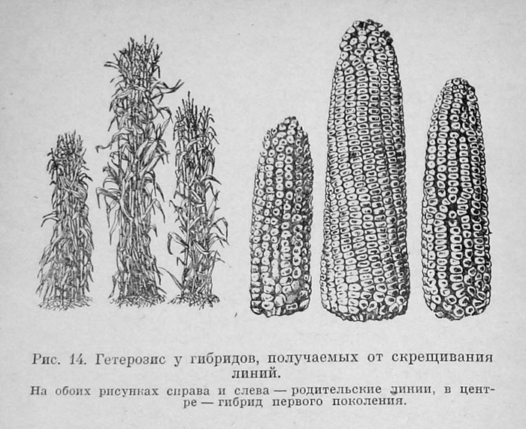
Найчіткіше гетерозис проявляється в першому поколінні гібридів.
У наступних поколіннях, завдяки явищу розщеплення ознак і переходу частини генів у гомозиготний стан, ефект гетерозису слабшає і до восьмого покоління сходить нанівець. У рослин ефект гетерозису можна закріпити вегетативним розмноженням, подвоєнням кількості хромосом або партеногенетичним розмноженням. Гетерозис може більше позначитись на одних ознаках гібридної особини, не зачіпаючи інших.

Slide 19
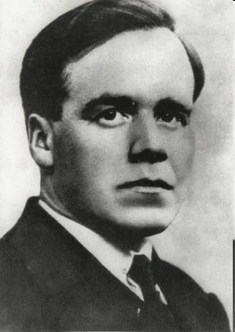
Як можна подолати безпліддя міжвидових гібридів?
Вперше методику подолання безпліддя міжвидових гібридів у рослин розробив 1924 року Георгій Дмитрович Карпеченко на прикладі гібрида капусти і редьки. Цей гібрид за своїм фенотипом займав проміжне положення між відповідними фенотипами батьківських форм

Slide 20
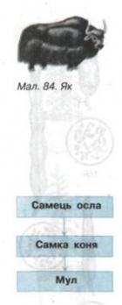
Якщо в селекції рослин безпліддя міжвидових гібридів ще можна подолати, то в селекції тварин розв'язати цю проблему значно складніше. Лише в окремих випадках у міжвидових гібридів тварин особини однієї чи обох статей виявляються плідними. Так, у гібрида яка (свійська тварина високогірських районів Центральної Азії; і великої рогатої худоби самці безплідні, а самки плідні. Мули взагалі нездатні до розмноження.

